Slide 1

프론트엔드 개발자
김유신 포트폴리오
코코네 프론트엔드 개발자
문제를 정의하고 끝까지 검증합니다.
김유신

Slide 2




목차
01
소개
기술 스택
02
POPOL 포트폴리오 서비스
03
교내 해커톤 우승 프로젝트
학력
04
수상 및 자격
05
연락처

Slide 3
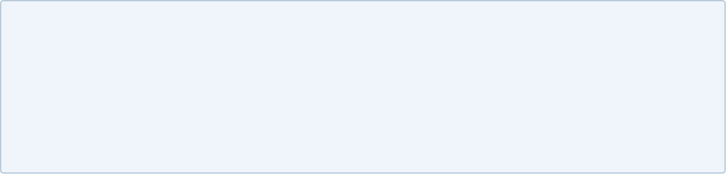
소개
가치
사용자가 겪는 불편을 수치로 검증하고, 작은 단위로 빠르게 개선하는 것을 중요하게 생각합니다.
검증
개선
목표
프론트엔드 개발자
성장
연락처
코코네
github.com/yushin55

Slide 4





기술 스택
언어
JavaScript, TypeScript
도구
React, Node.js
Firebase, Git
협업 도구
상태 관리
테스트

Slide 5

POPOL 포트폴리오 서비스
프론트엔드 리드
2025.09 - 2026.02
React, Node.js
취업 준비생
PPT 제작 8시간 문제 발견, 노션 포트폴리오 자동 변환 기능 개발.
PPT 변환
8시간
자동 변환
노션형 포트폴리오를 PPT로 자동 변환하여 포트폴리오 제작 시간을 단축합니다.
기능
시간 단축
결과
효율

Slide 6
POPOL 포트폴리오 서비스
문제 정의
변환 파이프라인 설계 및 프론트엔드 미리보기 개발을 담당했습니다.
8시간
텍스트 잘림
변환 파이프라인 설계와 프론트엔드 미리보기 개발을 맡았습니다.
한글 전각 폭 기반 측정 모델을 만들어 폰트 자동 축소 로직을 통일하고, 미리보기와 다운로드 결과를 일치시켰습니다.
12건 → 0건
8시간 → 10분
노션 구조를 분석하여 슬라이드 자동 구성 로직을 설계하고, 렌더링 파이프라인 전체를 측정 가능한 단위로 쪼개는 설계를 적용했습니다.
주간 텍스트 잘림 제보가 12건에서 0건으로 감소했으며, 포트폴리오 변환 시간이 8시간에서 10분으로 단축되었습니다.

Slide 7




POPOL 포트폴리오 서비스
12건 → 0건
변환 품질 개선
주간 잘림 제보
텍스트 잘림
변환 시간 단축
생성된 PPT에서 텍스트가 박스를 넘쳐 잘리는 문제가 반복 보고됨
8시간 → 10분
포트폴리오 변환 시간
한글 전각 폭 기반 측정 모델로 폰트 자동 축소 로직 통일
수작업 대비 변환 시간 98% 단축
텍스트 잘림 제보가 주 12건에서 0건으로 감소
노션 구조 분석 및 슬라이드 자동 구성
98%
결과

Slide 8
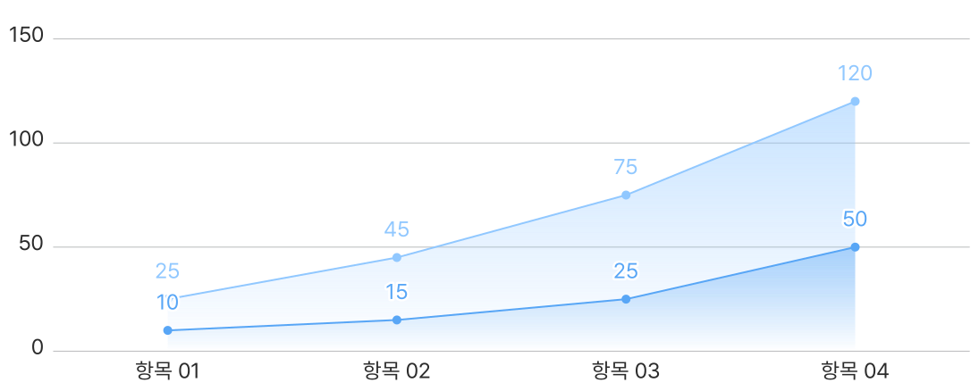

교내 해커톤 우승 프로젝트
팀장
2025.11
AI 기반 채용공고 분석 기능 구현
대상
36시간 내 AI 기반 채용공고 분석 기능 구현으로 대상을 수상했습니다.
AI
36시간
채용공고 분석
기능 구현

Slide 9


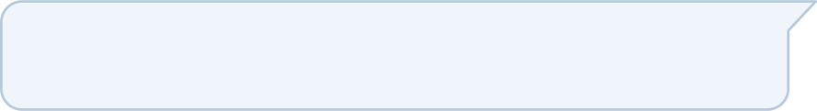

학력
가천대학교
컴퓨터공학과
2021-2026
가천대학교 컴퓨터공학과 졸업 예정
졸업 예정
2026
학사

Slide 10
교내 해커톤 대상
대상
2025.11
가천대학교
가천대학교 · 2025.11
자격증

Slide 11
연락처
김유신
이메일
wooxx3377@gachon.ac.kr
GitHub
github.com/yushin55
링크

